Slide 1
ОБ ОПЫТЕ ДВФУ В РАБОТЕ С ОДАРЁННЫМИ ДЕТЬМИ
ВРИО проректора по учебной и воспитательной работе
А.Н. Шушин

Slide 2
Программа развития ФГАОУ ВПО «ДВФУ» на 2010 – 2019 годы
В рамках задачи по привлечению абитуриентов, имеющих высокий балл при сдаче ЕГЭ, победителей олимпиад для обучения в университете из ДВФО, других регионов России предусмотрены мероприятия
20. Проведение эксперимента по апробированию новой системы мотивации студентов к учебе и научно-исследовательской работе, а также обеспечения из внебюджетных источников проезда студентов, поступивших в университет из-за пределов Приморского края на основании высокого балла ЕГЭ.
21. Развитие работы с перспективными школьниками из ДВФО путем использования современных механизмов профессиональной ориентации и участия в формировании специализированных школ и классов.
Программа повышения конкурентоспособности ФГАОУ ВПО «ДВФУ» среди ведущих мировых научно-образовательных центров на 2013 – 2020 годы
В рамках стратегической инициативы 4 «Привлечение талантливых студентов и развитие молодежной политики в вузе»
Задача 4.1 «Привлечение талантливых абитуриентов»
Мероприятие 4.1.1 Развитие программы грантов на обучение для талантливых абитуриентов.
Мероприятие 4.1.2 Проведение на базе ДВФУ международных и всероссийских олимпиад.
Мероприятие 4.1.3 Развитие системы предметных школ для талантливых и целеустремленных школьников.
Целевые показатели
Наименование показателя | 2013 | 2014 | 2015 | 2016 | 2017 | 2018 | 2019 | 2020
Средний балл ЕГЭ студентов вуза, принятых для обучения по очной форме обучения за счет средств федерального бюджета по программам ВО | 64 | 65 | 67 | 69 | 70 | 72 | 72 | 75
Количество организованных предметных олимпиад и конкурсов | 10 | 18 | 18 | 18 | 18 | 18 | 18 | 18
Количество малых предметных академий | 10 | 20 | 20 | 20 | 20 | 20 | 20 | 20

Slide 3
СТРУКТУРА ДЕПАРТАМЕНТА ДОВУЗОВСКОГО ОБРАЗОВАНИЯ И ОРГАНИЗАЦИИ НАБОРА СТУДЕНТОВ
Служба проректора по УВР
ДДООНС
Приемная комиссия
Отдел развития общего образования
Отдел развития СПО
Отдел профориентации и организации набора студентов
Центр развития ребенка
Евро-Азиатский лицей
Профессиональный колледж
УК «Гимназия - колледж»
Политехнический лицей
УК «Гимназия - колледж»
Гуманитарно- экономический колледж
Владивостокский центр мониторинга качества образования
Филиалы ДВФУ, реализующие программы СПО
Гимназия
Хореографическое училище
Лицей информационных технологий
Подготовительные курсы

Slide 4
КЛЮЧЕВЫЕ НАПРАВЛЕНИЯ РАБОТЫ ОБРАЗОВАТЕЛЬНОГО ОКРУГА ДВФУ
Организация и проведение Дней открытых дверей ДВФУ, Ярмарок профессий
Проведение мониторинга качества образования, репетиционного тестирования по предметам ЕГЭ
Организация и проведение летних и зимних образовательных лагерей
Проведение открытых уроков, мастер-классов, олимпиад, конференций, семинаров, деловых игр
Привлечение учащихся к научно - исследовательской работе
Учащиеся общеобразовательных школ, лицеев, гимназий, колледжей

Slide 5
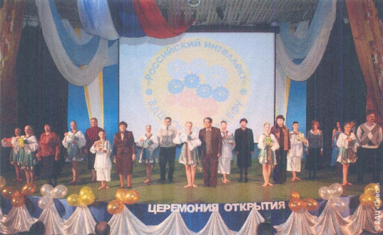
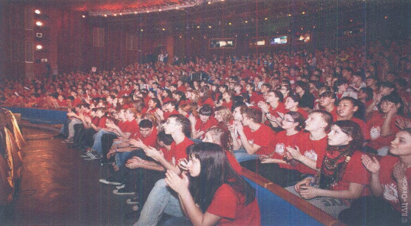
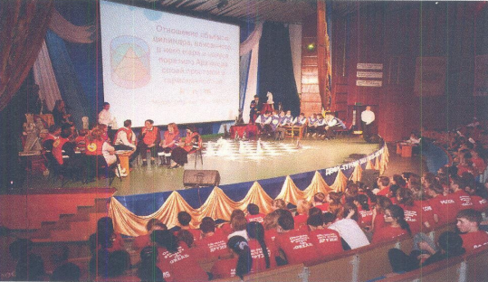
СОТРУДНИЧЕСТВО С ВДЦ «ОКЕАН»
ДВФУ сотрудничает с ВДЦ «Океан» на протяжении 25 лет в области работы с одаренными детьми.
С 2011 года работа с перспективными школьниками из 30 субъектов РФ проводится путем использования современных механизмов профессиональной ориентации и участия в формировании тематических смен на базе ВДЦ «ОКЕАН».
Тематические смены:
«Приморский интеллект», «Вожатская академия», «Школа добра», «Российский интеллект», «Президентские состязания», «Служить России», «Наука. Техника. Прогресс», «Моя Федерация», «Молодые лидеры России», «Океанский Олимп», «Радуга талантов».
«РОССИЙСКИЙ ИНТЕЛЛЕКТ» В ВДЦ «ОКЕАН»
Совместная образовательная программа ДВФУ и ВДЦ «Океан», реализуемая с 2011 года для победителей и призеров региональных этапов Всероссийской олимпиады школьников из 30 субъектов РФ (олимпиада «ОКЕАН ЗНАНИЙ» по 10 общеобразовательным предметам, количество участников до 500 человек).

Slide 6
ПРОГРАММА РАЗВИТИЯ ФЕДЕРАЛЬНОГО ГОСУДАРСТВЕННОГО БЮДЖЕТНОГО ОБРАЗОВАТЕЛЬНОГО УЧРЕЖДЕНИЯ «ВСЕРОССИЙСКИЙ ДЕТСКИЙ ЦЕНТР «ОКЕАН» НА 2014 – 2020 годы
В рамках задачи 1 «Системная модернизация процесса дополнительного образования детей»
создание школы-интерната для одаренных детей под патронатом федерального государственного автономного образовательного учреждения высшего профессионального образования "Дальневосточный федеральный университет"; реализация образовательных программ для одаренных детей и их последующее сопровождение.

Slide 7
ГЕОГРАФИЯ АБИТУРИЕНТОВ, ПОДАВШИХ ДОКУМЕНТЫ (из 75 субъектов России)
Субъект | 2012 г. | 2013 г. | 2014 г. | 2015 г. | Субъект | 2012 г. | 2013 г. | 2014 г. | 2015 г. | Субъект | 2012 г. | 2013 г. | 2014 г. | 2015 г.
Всего: | 7396 | 7667 | 8865 | 9005 | Республика Марий Эл |  |  | 5 | 3 | Тверская область |  |  | 1 | 4
Дальневосточный ФО | 6880 | 6886 | 7561 | 7462 | Пермский край | 5 | 5 | 9 | 17 | Рязанская область |  |  | 4 | 2
Приморский край | 5615 | 5357 | 5353 | 4659 | Нижегородская область |  | 3 | 5 | 7 | Калужская область | 1 |  | 1 | 1
Хабаровский край | 332 | 373 | 630 | 840 | Кировская область |  | 3 | 2 | 2 | Южный ФО | 12 | 25 | 35 | 45
Сахалинская область | 331 | 365 | 445 | 515 | Ульяновская область | 2 | 3 | 3 | 5 | Краснодарский край | 4 | 14 | 17 | 29
Амурская область | 289 | 356 | 518 | 584 | Чувашская Республика |  | 2 | 7 |  | Волгоградская область | 5 | 5 | 7 | 4
Республика Саха (Якутия) | 138 | 163 | 290 | 450 | Пензенская область |  | 1 |  | 1 | Ростовская область | 3 | 4 | 6 | 8
Еврейская АО | 90 | 113 | 134 | 159 | Республика Мордовия |  | 1 | 1 |  | Республика Калмыкия |  | 2 | 3 | 3
Камчатский край | 62 | 131 | 136 | 200 | Саратовская область |  | 1 | 7 | 8 | Астраханская область |  |  | 2 | 1
Магаданская область | 17 | 22 | 45 | 50 | Уральский ФО | 32 | 51 | 79 | 82 | Северо-Западный ФО | 20 | 20 | 36 | 39
Чукотский АО | 5 | 6 | 10 | 5 | Свердловская область | 13 | 18 | 31 | 29 | г. Санкт-Петербург | 6 | 6 | 8 | 15
Сибирский ФО | 391 | 563 | 992 | 1187 | Челябинская область | 8 | 17 | 22 | 20 | Республика Коми | 5 | 5 | 3 | 4
Забайкальский край | 145 | 175 | 281 | 369 | Курганская область | 7 | 7 | 15 | 11 | Архангельская область | 1 | 2 | 2 | 4
Республика Тыва | 95 | 124 | 154 | 190 | Тюменская область | 3 | 5 | 4 | 11 | Вологодская область | 2 | 2 | 6 | 4
Республика Бурятия | 37 | 114 | 158 | 220 | Ханты-Мансийский АО - Югра | 1 | 2 | 6 | 8 | Республика Карелия | 3 | 1 | 4 | 1
Иркутская область | 40 | 42 | 151 | 120 | Ямало-Ненецкий АО |  | 2 | 1 | 3 | Калининградская область | 2 | 1 | 6 | 2
Алтайский край | 6 | 19 | 39 | 53 | Центральный ФО | 19 | 33 | 54 | 57 | Ленинградская область | 1 | 1 | 3 | 2
Кемеровская область | 13 | 18 | 46 | 48 | Московская область | 4 | 8 | 9 | 13 | Мурманская область |  | 1 | 3 | 4
Красноярский край | 10 | 17 | 37 | 43 | г. Москва | 2 | 6 | 14 | 11 | Новгородская область |  |  | 1 | 2
Республика Хакасия | 8 | 16 | 41 | 50 | Белгородская область | 2 | 4 | 5 | 6 | Северо-Кавказский ФО | 9 | 13 | 11 | 17
Республика Алтай | 14 | 13 | 39 | 36 | Владимирская область |  | 3 |  | 2 | Ставропольский край | 4 | 4 | 7 | 12
Новосибирская область | 11 | 12 | 21 | 28 | Орловская область |  | 3 | 2 | 2 | Республика Дагестан | 2 | 4 | 2 | 2
Омская область | 7 | 11 | 17 | 19 | Брянская область |  | 2 | 1 | 1 | Кабардино-Балкарская Респ. |  | 2 | 1
Томская область | 5 | 2 | 8 | 11 | Смоленская область | 1 | 2 | 3 | 3 | Карачаево-Черкесская Респ. |  | 2 | 1
Приволжский ФО | 33 | 76 | 94 | 110 | Ярославская область | 3 | 2 | 1 | 3 | Чеченская Республика |  |  |  | 2
Республика Башкортостан | 8 | 18 | 16 | 26 | Костромская область |  | 1 | 3 |  | Республика Ингушетия | 1 |  |  | 1
Удмуртская Республика | 5 | 14 | 17 | 11 | Тульская область |  | 1 | 1 | 1 | Крымский ФО |  |  | 3 | 6
Республика Татарстан | 1 | 9 | 3 | 14 | Липецкая область | 2 | 1 | 3 | 1 | Республика Крым |  |  | 1 | 2
Оренбургская область | 6 | 8 | 7 | 9 | Воронежская область | 3 |  | 3 | 5 | г. Севастополь |  |  | 2 | 4
Самарская область | 6 | 8 | 12 | 7 | Курская область | 1 |  | 3 | 2 | Другие государства |  |  |  | 2

Slide 8
СТАТИСТИЧЕСКИЕ ДАННЫЕ ПО НАБОРУ СТУДЕНТОВ НА ПРОГРАММЫ
БАКАЛАВРИАТА И СПЕЦИАЛИТЕТА (ОЧНАЯ ФОРМА ОБУЧЕНИЯ, БЮДЖЕТНАЯ ОСНОВА, без иностранцев) г. Владивосток
Школа | Зачислено | Из них из-за пределов Приморья | Из них из-за пределов Приморья
Инженерная школа | 857 | 313 | 36,5%
Школа биомедицины | 165 | 75 | 45,5%
Школа гуманитарных наук | 190 | 95 | 50%
Школа естественных наук | 564 | 226 | 40,1%
Школа искусства, культуры и спорта | 73 | 25 | 34,2%
Школа педагогики | 19 | 6 | 31,6%
ВИ - Школа региональных и международных исследований | 186 | 108 | 58,1%
Школа экономики и менеджмента | 295 | 122 | 41,4%
Юридическая школа | 70 | 36 | 51,4%
Итого: | 2419 | 1006 | 41,5%

Slide 9
НАПРАВЛЕНИЯ ПОДГОТОВКИ (СПЕЦИАЛЬНОСТИ), НАИБОЛЕЕ ВОСТРЕБОВАННЫЕ АБИТУРИЕНТАМИ, ПРОЖИВАЮЩИМИ ЗА ПРЕДЕЛАМИ ПРИМОРСКОГО КРАЯ (2014 г.)
Направление подготовки (специальность) | Количество субъектов РФ, которые представляют зачисленные на 1 курс на бюджетные места | Количество зачисленных
 |  | Всего | Из-за пределов Приморья
Международные отношения | 7 | 10 | 8 (80%)
Востоковедение и африканистика | 29 | 47 | 35 (74,5%)
Пожарная безопасность | 7 | 23 | 17 (74%)
Политология | 12 | 17 | 12 (70,6%)
Филология (иностранные языки) | 5 | 10 | 6 (60%)
Фундаментальная и прикладная лингвистика | 7 | 15 | 9 (60%)
Туризм | 5 | 10 | 6 (60%)
Гостиничное дело | 6 | 10 | 6 (60%)
Зарубежное регионоведение | 10 | 19 | 11 (58%)
Электроэнергетика и электротехника | 9 | 50 | 28 (56%)
Товароведение | 6 | 18 | 10 (55,6%)

Slide 10
НАПРАВЛЕНИЯ ПОДГОТОВКИ (СПЕЦИАЛЬНОСТИ), НАИБОЛЕЕ ВОСТРЕБОВАННЫЕ АБИТУРИЕНТАМИ, ПРОЖИВАЮЩИМИ ЗА ПРЕДЕЛАМИ ПРИМОРСКОГО КРАЯ (2015 г.)
Направление подготовки (специальность) | Количество зачисленных
 | Всего | Из-за пределов Приморья
Лечебное дело | 25 | 22 (88%)
Туризм | 10 | 8 (80%)
Зарубежное регионоведение | 20 | 15 (75%)
Конфликтология | 20 | 15 (75%)
Гидрометеорология | 20 | 14 (70%)
Философия | 15 | 10 (66,7%)
Психология | 20 | 13 (65%)
Востоковедение и африканистика | 50 | 32 (64%)
Международные отношения | 11 | 7 (63,6%)
Лингвистика | 30 | 19 (63,3%)
Нефтегазовое дело | 38 | 23 (60,5%)

Slide 11
СРЕДНИЕ БАЛЛЫ ПОСТУПИВШИХ НА МЕСТА, ФИНАНСИРУЕМЫЕ ИЗ СРЕДСТВ ФЕДЕРАЛЬНОГО БЮДЖЕТА, ПО ОБЩЕМУ КОНКУРСУ
ПО РЕЗУЛЬТАТАМ ЕГЭ
2012 г. – 59,70;
2013 г. – 64,85;
2014 г. - 66,11.
2015 г. – 67,72.

Slide 12
КОНКУРС ВЫСОКОБАЛЛЬНИКОВ
Год | Участники конкурса |  | Победители конкурса
 | претенденты на повышенную стипендию | претенденты на компенсацию проезда | назначены на повышенную стипендию | получившие компенсацию проезда
2011 | 1085 | 300 | 557 | 106
2012 | 1445 | 608 | 636 | 221
2013 | 2250 | 800 | 978 | 337
2014 | 2750 | 1500 | 1113 | 505
2015 | 2323 | 1374 | 952 | 463 (бюджет)

Slide 13
БЛАГОДАРЮ ЗА ВНИМАНИЕ!

